Slide 1
ĐỒ ÁN CƠ SỞ
ĐỀ TÀI:
Xây dựng một trang web chuyên cung cấp điện thoại thông minh
GVHD: ThS Phạm Trà My
SVTH: Lê Minh Ngọc

Slide 2
Nội dung báo cáo
01
02
Tổng quan về đề tài
Thiết kế và triển khải
03
04
Kết quả đạt được
Tổng kết

Slide 3
TỔNG QUAN VỀ ĐỀ TÀI
Lý do chọn đề tài
Để đáp ứng được nhu cầu ngày càng lớn của con người, giúp mọi người có thể trao đổi mua bán online ngay tại nhà.
Đáp ứng nhu cầu thuận tiện mọi lúc mọi nơi.

Slide 4
TỔNG QUAN VỀ ĐỀ TÀI
Mục tiêu của đề tài
Xây dựng website có thể giúp khách hàng trao đổi mua bán trực tiếp từ xa thông qua mạng internet.
Giúp việc mua bán nhanh chóng, tiện lợi, tiết kiệm thời gian, đáp ứng nhu cầu thực tế.
Nhằm giúp các doanh nghiệp, các cá nhân giảm thiểu chi phí, quảng bá hình ành, sản phẩm trên mạng internet.

Slide 5
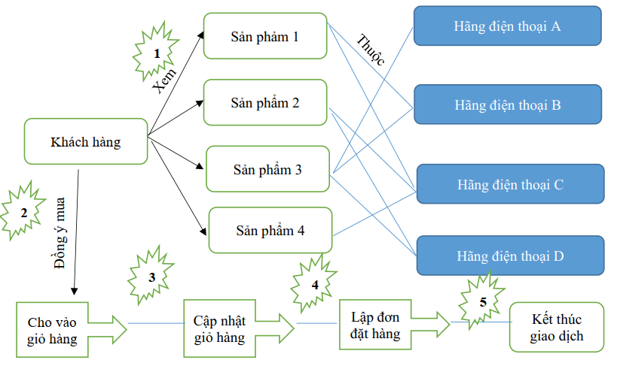
THIẾT KẾ VÀ TRIỂN KHAI
Mô hình hóa website

Slide 6
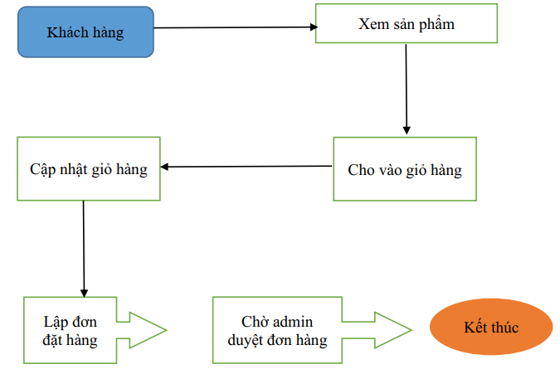
THIẾT KẾ VÀ TRIỂN KHAI
Quy trình mua hàng của khách hàng

Slide 7
THIẾT KẾ VÀ TRIỂN KHAI
Hệ thống website cho phép làm những việc sau:
+ Đối với người quản trị:
- Điều hành mọi hoạt động của website
- Thêm, sửa, xóa sản phẩm trong website.
- Tiếp nhận đơn đặt hàng của khách hàng.
- Xử lý đơn đặt hàng.
- Thống kê số lượng danh mục, mặt hàng, tin tức và đơn đặt hàng.

Slide 8
THIẾT KẾ VÀ TRIỂN KHAI
Hệ thống website cho phép làm những việc sau:
+ Đối với khách hàng:
- Tham quan cửa hàng.
- Xem, lựa chọn và tìm kiếm các sản phẩm.
- Có thể đặt hàng qua mạng.

Slide 9
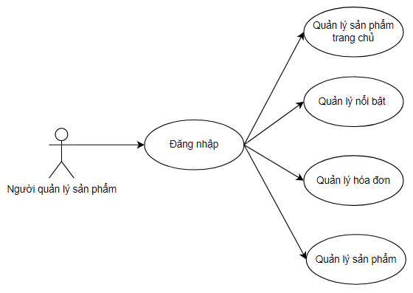
THIẾT KẾ VÀ TRIỂN KHAI
Sơ đồ Usecase quản lý sản phẩm của admin

Slide 10
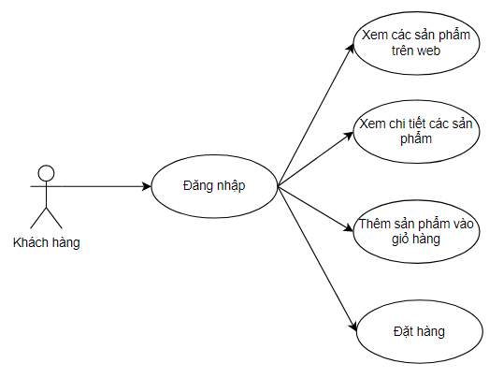
THIẾT KẾ VÀ TRIỂN KHAI
Sơ đồ Usecase khách hàng

Slide 11
KẾT QUẢ ĐẠT ĐƯỢC
Ngôn ngữ thiết kế
PHP là chữ viết tắt của “Hypertext Preprocessor”
PHP là một ngôn ngữ lập trình được kết nối chặt chẽ với máy chủ, là một công nghệ phía máy chủ và không phụ thuộc vào môi trường

Slide 12
KẾT QUẢ ĐẠT ĐƯỢC
Ngôn ngữ thiết kế
Thực chất PHP là ngôn ngữ kịch bản nhúng trong HTML, PHP có thể được đặt rải rác trong HTML
Khác với ngôn ngữ lập trình, PHP được thiết kế để chỉ thực hiện điều gì đó sau khi một sự kiện xảy ra

Slide 13
KẾT QUẢ ĐẠT ĐƯỢC
Sử dụng localhost vận hành:
Localhost có nghĩa là một máy chủ được vận chuyển trên máy tính của bạn.
Localhost bao gồm nhiều ứng dụng đi kèm với nhau và tất cả các ứng dụng đó sẽ kết hợp với nhau

Slide 14
KẾT QUẢ ĐẠT ĐƯỢC
Sử dụng localhost vận hành:
Nhằm tạo ra một môi trường có thể chạy mã nguồn WordPress trên máy tính của chính bạn bao gồm:
Phần mềm Webserver trên Apache
Phầm mềm PHP để xử lý mã PHP
Phần mềm MySQL Server
Phần mềm PHPMyAdmin

Slide 15
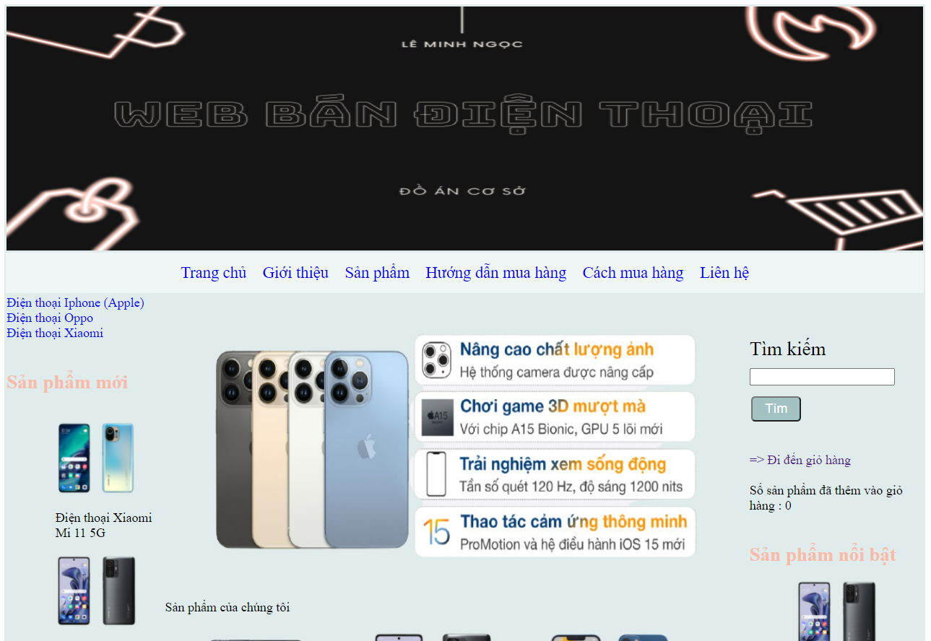
KẾT QUẢ ĐẠT ĐƯỢC
Giao diện trang chủ

Slide 16
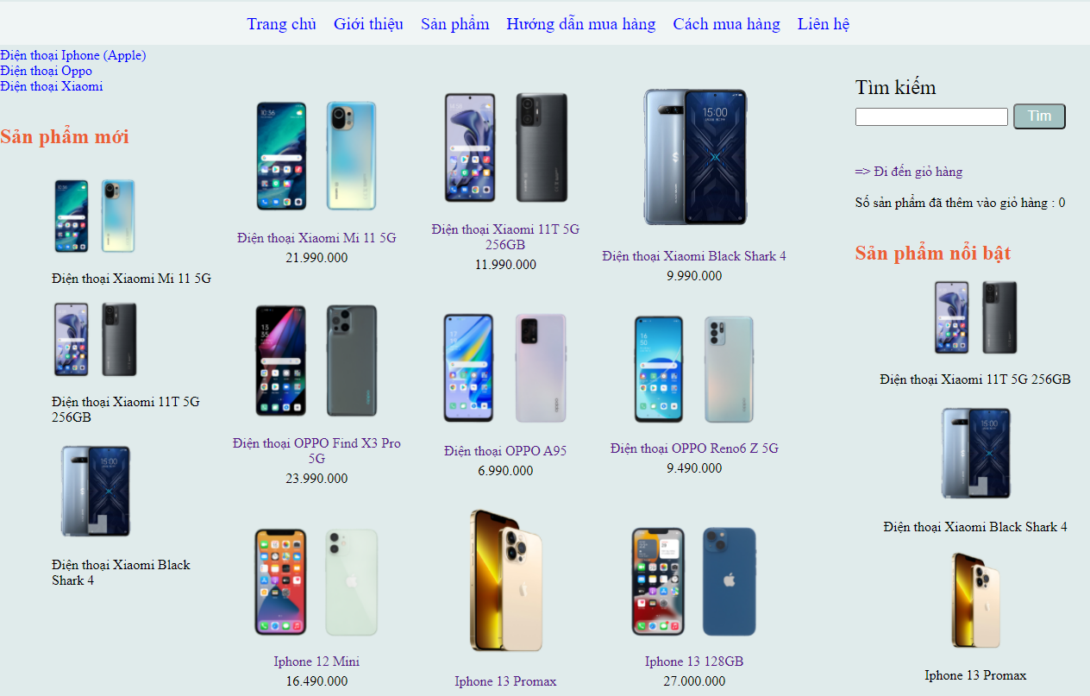
KẾT QUẢ ĐẠT ĐƯỢC
Giao diện sản phẩm

Slide 17
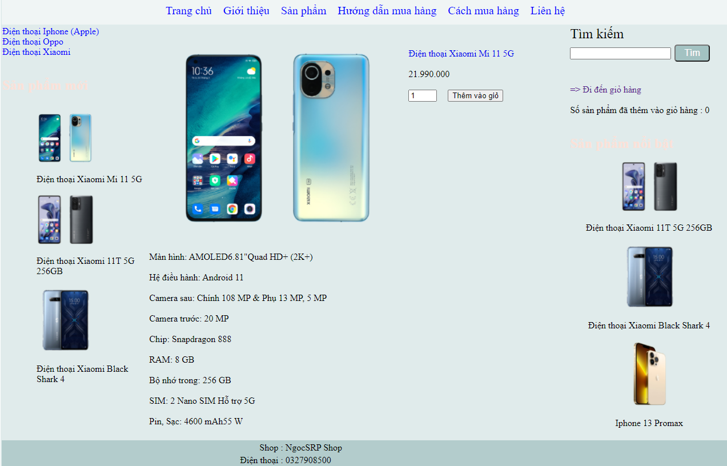
KẾT QUẢ ĐẠT ĐƯỢC
Giao diện chi tiết sản phẩm

Slide 18
TỔNG KẾT
Kết quả đạt được
Xây dựng được website bán điện thoại thông minh với giao diện dễ sử dụng và có đầy đủ chức năng
Hạn chế
Hướng phát triển
Website chưa cho phép đăng nhập khách hàng
Xây dựng giao diện đẹp hơn, sinh động hơn, phong phú tùy biến hơn trên website
Cách thiết kế giao diện, màu sắc vẫn chưa được chuyên nghiệp. Một số chỗ vẫn chưa đúng và dư thừa.
Bổ sung thêm phần đăng nhập, tài khoản khách hàng,thêm các ưu đãi cho khách hàng mua nhiều .

Slide 19
Thank you everyone for listening

